Slide 1

Taller 3º: Géneros discursivos electrónicos
Universidad de Sofía, Departamento de Español
Tokio, 12 de diciembre de 2009
daniel.cassany@upf.edu
Web personal: http://www.upf.es/pdi/dtf/daniel_cassany/
Investigación: http://www.upf.edu/dtf/recerca/grups/grael/LC/index.html
Blog lectura en línea: http://lekenlin.blogspot.com/
Bloc catalán: http://www.emigrantdigital.blogspot.com/
Blog español: http://exploradorl2.blogspot.com/
1

Slide 2
Índice
ELE en línea en la universidad. [9]
Tareas y talleres. [3]
Foros. [5]
Chats. [8]
Wikis. [3]
Webquest y otros recursos. [5]
Reflexiones finales [5] y Epílogo. [1]
2

Slide 3
ELE en línea en la universidad
Enfoque
3

Slide 4
Contexto 1
ELE se adapta al EEES en Europa:
  Pérdida de presencialidad: 25-30%.
    1 asignatura UPF = 4ECTS = 100h aprendizaje = 24h presenciales (grupo + seminario) + tutorías + 75h trabajo no presencial.
  Aprendizaje basado en competencias generales (instrumentales, sistémicas e interpersonales) del grado y específicas de la asignatura.
  Búsqueda de autonomía, trabajo cooperativo y formación para aprender a lo largo de la vida.
  Evaluación continuada: sin exámenes finales (septiembre).
  Aprendizaje de TIC y con TIC.
>>> Plataformas de aprendizaje en línea.

Slide 5
Propósito 2
Entornos Virtuales de Aprendizaje, Sistemas de Manejo del Aprendizaje: Aula global, Blackboard, Moodle, Sakai (http://www.sakaiproject.org/portal).
Nombre: CALL, enseñanza / aprendizaje en red (network-based language teaching), aprendizaje en línea / virtual (e-learning), aprendizaje mixto / combinado (blended learning).
Epifanía Moodle (15-12-2004). Casi 5 años experiencia.
Cursos en línea (2005), presenciales adaptados al EEES (2006), con universitarios jóvenes en grado.
>>> Cambios importantes en la práctica docente.

Slide 6


Moodle 3
Moodle: Module Object-Oriented Dynamic Learning Environment (Entorno Modular de Aprendizaje Dinámico Orientado a Objetos).
Sobre la plataforma: www.moodle.org
Algunos datos sobre la expansión de Moodle.

Slide 7
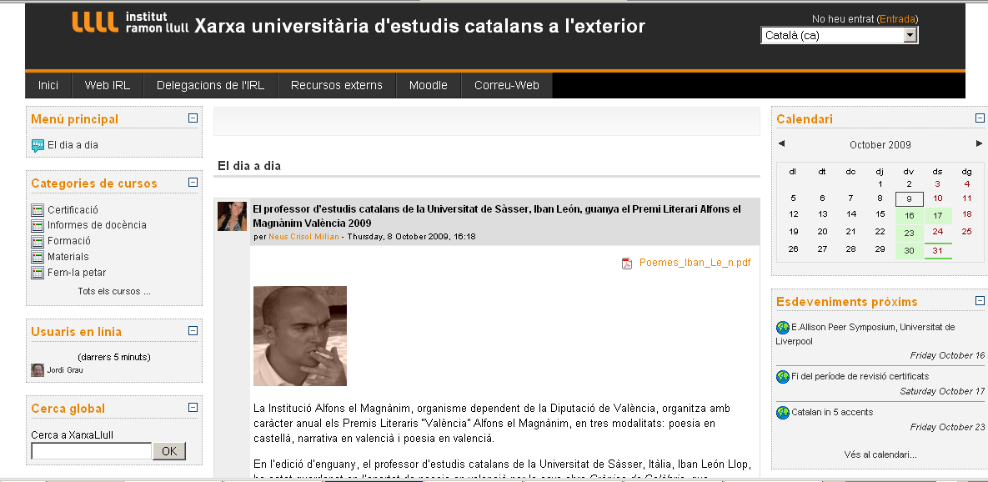
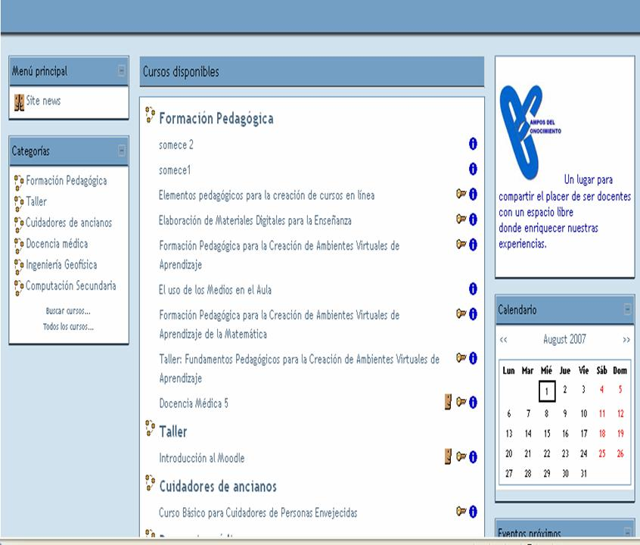
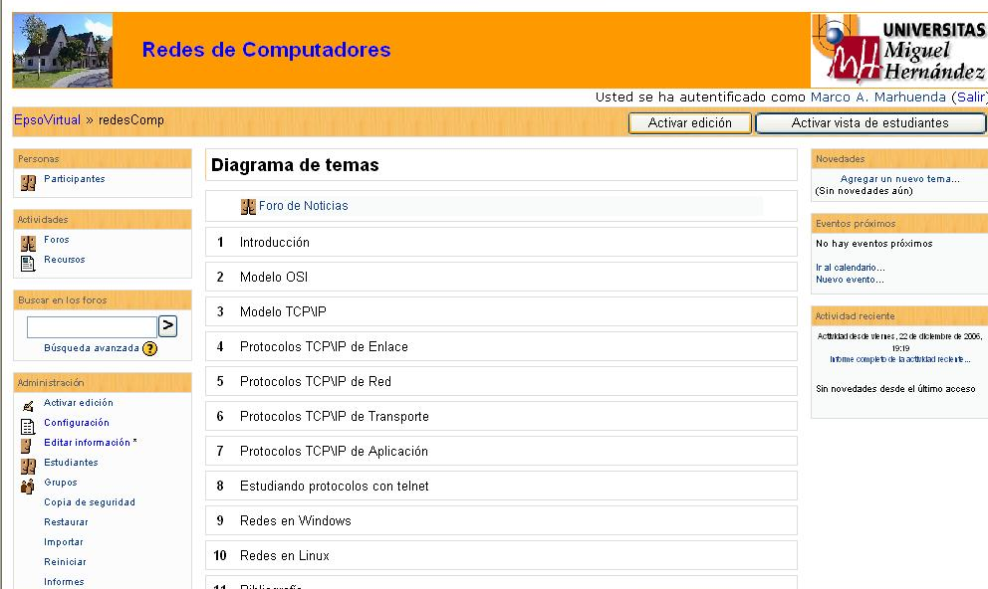
Ejemplos

Slide 8
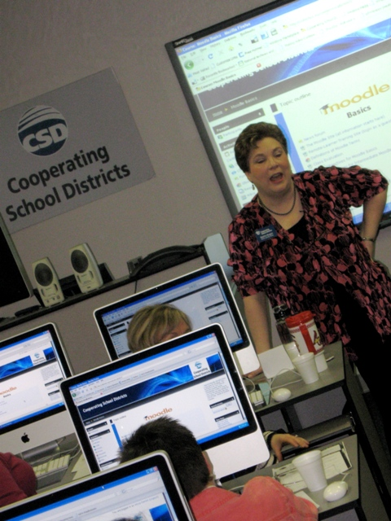
Metáforas 5
Sustitución o adición
De la organización hablada a la escrita.
De la marginalidad o complementariedad a la centralidad en el aula.

Slide 9
Caminos 6
Medio para conocer listas de estudiantes, hacer seminarios, etc.
Canal para transmitir datos: guía docente, apuntes, lecturas (ahorro de fotocopias).
Medio para recoger información evaluativa del aprendiz (test de elección múltiple, pruebas de respuesta única).
Herramienta para entregar y corregir tareas.
Aplicaciones más interactivas > Web 2.0.

Slide 10
Tres maneras 7
El manual Moodle (La Salle) distingue 3 TIC:
  Transmisoras: ppt, pdf, doc (sustitución de fotocopias), etc.
  Interactivas: web clásica, CD multimedia, bases de datos.
  Colaborativas: web 2.0; wikis, foros, folksonomía.
Habilidades sociales
T. Colaborativas
Habilidades individuales
T. Interactivas
Transferencia de datos
T. Transmisoras
Centrada en el instructor
Centrada en el aprendiz
Centrada en el grupo

Slide 11
Enfoque electrónico 8
Competencias | Otros enfoques | Enf. electrónico
Comunicación destrezas de interacción en la red con varios géneros | Comprensión y expresión de textos impresos. | + Comunicación Mediada por Ordenador
Construcción destrezas de producción de discursos multimodales | Textos lineales, énfasis en el autor. | Hipertextos multimodales, énfasis en la colaboración.
Lectura e investigación capacidades de navegación y reflexión crítica. | Uso de la biblioteca. Separa lectura de la evaluación crítica. | Uso de Internet. Sitúa la evaluación crítica en el centro. Trabajo en línea.
Warschauer 2000

Slide 12
La g-Google y web 2.0 9
Web 1.0 La red tradicional
Enciclopedia Espasa Calpe.
Webs institucionales.
Adherencia de contenidos.
Usos predeterminados.
Evaluación por autoridades.
Aplicaciones locales. Windows.
Consumo de contenidos producidos por otros.
Web 2.0 Tim O’Really
Wikipedia.
Blogs y bloggers.
Sindicación.
Costumación. Igoogle.
Folksonomía.
Aplicaciones en línea. Google.
Aplicaciones participativas: You Tube, Flickr, Del.icio.us
12
Notes:
12

Slide 13
Las nuevas formas de comunicar 10
Géneros electrónicos
Sincrónicos
Asincrónicos
Wikis
Chat
Blogs
Messanger
Foros
Webcam
Página web
Juegos de rol
Correo electrónico
13

Slide 14
Tareas y talleres
Orientaciones
14

Slide 15
Tareas y talleres 1
Talleres:
  Actividad escrita muy útil: cooperativa, autonomizadora, constructiva, comunicativas, etc.
  El sistema es muy complejo: asignación aleatorio de correcciones.
Tareas en línea:
  Moodle ofrece varias posibilidades: en línea, fuera línea, colgar un fichero, intercambio de ficheros.
  Permite controlar fechas, tipos de adjuntos, tamaño, número de ficheros; con o sin grupos, etc.
  Establece varios tipos de evaluación: ofrece un cuadro dinámico de evaluación.

Slide 16
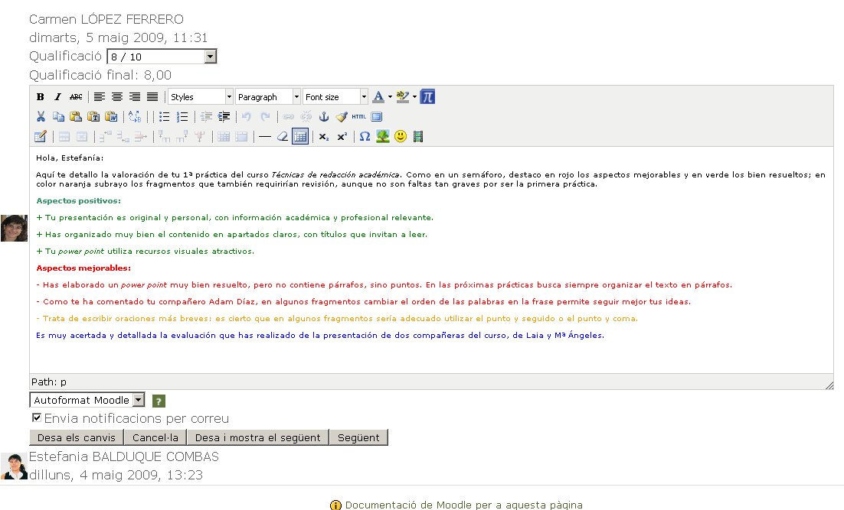
Tarea: cuadro de evaluación 3

Slide 17
Tareas: reflexiones didácticas 3
La digitalización del trabajo es un objetivo secundario u oculto en el grado universitario (Traducción, Lenguas Aplicadas):
  La práctica profesional es en línea.
  La escritura profesional es multimodal e hipertextual.
La entrega en línea de las tareas facilita:
  El seguimiento de unas normas comunes: fecha, tipo, etc.
  La práctica cooperativa de escritura y corrección.
  La evaluación cooperativa y coordinada del profesorado.
  La reformulación de textos y el desarrollo de los procesos de composición.

Slide 18
Foros
Orientaciones
18

Slide 19
Foros 1
Es una interacción escrita, asincrónica y plurigestionada.
Moodle ofrece diversidad de opciones:
  Que sea cerrado o abierto (el aprendiz puede abrir temas nuevos de debate).
  Que sea suscripción obligada o optativa (no recibir email).
  Controlar cuándo se abre al aprendiz.
  Revisar como webmaster las aportaciones de cada aprendiz.
  Permitir que los aprendices valoren o no las intervenciones.
  …
Es una herramienta muy poderosa en cursos presenciales.

Slide 20
Foros: tipos 2
Relacionado con todo el curso.
Está siempre abierto.
Sin grupos y para todos.
Situado en el bloque inicial.
Relacionado con un tema.
Abierto durante un periodo.
Selectivo, con o sin grupos.
Situado en un bloque único.
Foros
Generales
Específicos
Termómetro del ambiente del curso.
Ayuda
Abierto y optativo formal
Noticias
Cerrado y suscrito formal
Varias técnicas
Resolución de problemas
Afirmaciones dudosas
Revisión entre parejas
Torbellino de ideas
Puesta en común
Cafetería
Abierto y optativo informal
Sustituto: blocs, wikis, taller

Slide 21
Foros: afirmaciones dudosas 3
Sobre las universidades europeas:
En Italia la mayoría de exámenes son orales.
En Bélgica hay control de asistencias siempre.
En Alemania no se aplaude, se golpea la mesa.
En Portugal es obligatorio participar activamente en clase.
Sobre la redacción académica:
En español hay más citas de autoridad que en inglés.
Los artículos científicos en español están más estructurados y son más directos que en inglés.
…

Slide 22
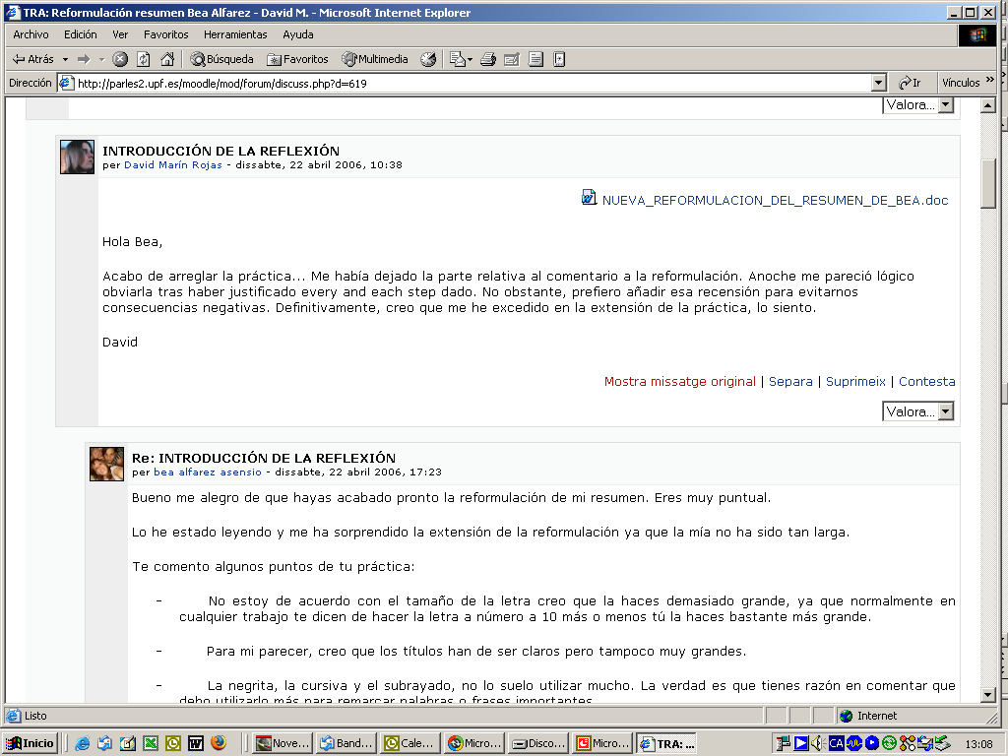

Slide 23
Foros: recomendaciones 5
Diseño. Distinguir muy bien cada tipo de foro: especificar propósito, mecánica, evaluación, ubicación, etc.
Ayudar al estudiante. Dar ejemplos con la propia participación, establecer normas de uso lingüístico.
Animación. Incluir consignas sucesivas o encadenadas a lo largo de periodo de uso de un foro.
Control. Gestionar bien el periodo y la visualización.
Material de consulta. Es interesante dejarlo abierto como material de consulta, para aprovecharlo después. > Wikis, blogs.

Slide 24
Chat
Orientaciones
24

Slide 25
Chats 1
Chat ≠ charla informal.
Chat académico = formal, específico, organizado.
Chat como actividad didáctica exige preparación, desarrollo pautado y evaluación.
Tipos:
  Chat de apoyo a una tarea (privado, pareja o grupo).
  Chat de puesta en común de una tarea (lectura, test).
  Chat de resolución de problemas: torbellino de ideas sobre un tema, acordar una solución.
El chat se guarda y almacena como material.

Slide 26
Chat: ejemplos 2
Dos ejemplos:
TEC de Monterrey para cursos en línea. Normas preestablecidas de la institución. (Campuzano 2003).
Asignaturas particulares, UPF.
Fijar: funciones, tema, número de usuarios, roles y tareas del aprendiz.
El docente como mediador / gestor del chat.

Slide 27
Chats: normas del TEC (Laura Campuzano 2003) 3
La asistencia a los chats no es obligatoria. Pero si el alumno atiende, su participación es obligatoria.
Los interesados deberán consultar constantemente en la plataforma tecnológica el espacio donde se presenta la calendarización de los chats.
Los interesados deberán de acusar de recibido el mensaje enviado por correo electrónico donde se les informa de si el chat programado tiene o no una temática preestablecida.
Tanto en los chats con temática preestablecida como con temática no preestablecida se abordarán varios temas. En el primer caso, será el maestro quien marque el cambio de tema y en el segundo, se hará cambio de tema cuando se agote el tema tratado y algún participante proponga nueva temática. El alumno debe sumarse a la conversación en marcha y respetar el hilo temático para así evitar conversaciones paralelas.
Será responsabilidad del alumno revisar la bibliografía pertinente antes de ingresar a un chat con temática preestablecida.
Será responsabilidad del alumno elaborar las preguntas, dudas, opiniones, etc. y determinar sus metas antes de ingresar a un chat con temática no preestablecida. En otras palabras, el chat no debe tomarse como el espacio donde los otros resuelven los problemas enfrentados durante el trabajo individual, sino el espacio donde se desarrollen las ideas a partir de estudios básicos previos.
Con tres días de anticipación, el alumno podrá solicitar un chat para tener una asesoría personalizada.
El máximo número de participantes será cuatro para así tener tiempo de dar seguimiento a cada una de sus intervenciones durante los 60 minutos que regularmente dura el chat.

Slide 28
Chats: normas del TEC 4
En el chat no se deben abordar asuntos de índole personal ni cuestiones operativas del curso, sólo los contenidos del mismo.
Al ingresar al chat, se enviará un saludo a todos los participantes.
Cuando es un chat con temática preestablecida, se espera que los alumnos respondan a las preguntas del maestro y elaboren sus respuestas cuando así se solicite.
Cuando es un chat con temática preestablecida, es deseable que el alumno explicite el motivo de su no continua intervención. Así el maestro tiene la oportunidad de seleccionar otra estrategia para abordar el tema.
Cuando es un chat con temática preestablecida, es conveniente que el participante espere a que el resto haya enviado su aportación antes de volver a intervenir. De esta manera su segunda aportación podrá completar otra respuesta vertida, desarrollar otra idea expuesta o rectificar su propia respuesta.
Cuando es un chat con temática no preestablecida, es conveniente que el participante asiente con respeto abordar el primer tema propuesto y espere el momento para tratar el tema de su interés.
Es recomendable ser puntual. Cuando esto no sea posible, por cortesía alguno de los participantes debe recapitular para él/ella lo dicho hasta ese momento en el chat.
Cuando un participante quiera aportar algo a lo dicho por otro participante deberá dirigirse a él por su nombre. Esto evita confusiones y favorece la fluidez en el hilo temático.
Antes de cerrar cualquier tipo de chat, el alumno está obligado a enviar una frase sintetizadora sobre alguno de los temas vistos.

Slide 29
Chat: ejemplo 5
<Maria>: Entiendo un poco con Ramiro que se trata de un estereotipo no estigmatizado
<Olga>: Buenas tardes. Perdón por la demora. No me podía conectar
<LCampuza>: Primero las tres definiciones y luego revisamos los ejemplos, María marcador, Ramiro estereotipo y Olga indicador
<Cecy>: Marcador se refiere a rasgos que distinguen ciertas formas con sus usuarios, creo...
<LC>: Bien Olga, buenas tardes, ya tienes algo que aportar, lee mis líneas anteriores
<LCampuza>: Los marcadores están estratificados socialmente y están condicionados por el estilo, ¿cuál es el ejemplo que viene en el de marcador?
<Cecy>: esposa, mujer,
<Maria>: En el caso de los marcadores el ejemplo es el de la palabra ‘verbigracia’...
<Olga>: No aparecen. Solamente se ve desde las líneas donde entré. Favor de darme tiempo para poner al corriente
<Lcampuza>: Cecilia, entonces tu da la definición de indicador
<Maria>: siguiendo con ‘verbigracia’, que atendiendo al contexto social en el que se encuentra puede resultar apropiado o, si el espacio no se presta, quedaría fuera de lugar.
<Ramiro>: Un estereotipo es una forma utilizada por un gran número de gente...

Slide 30
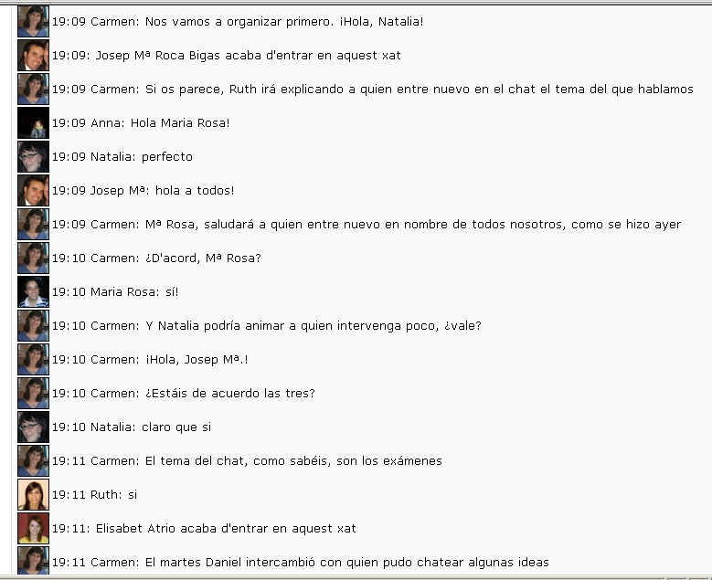
Chat 6

Slide 31
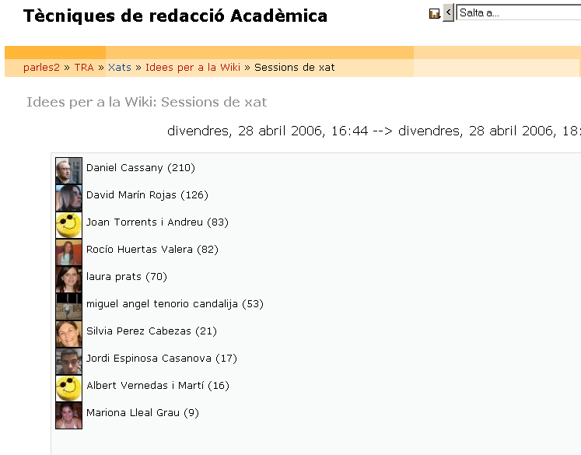

Slide 32
Chats 8
Algunas orientaciones:
  Determinar antes: propósito, participantes, fecha y hora de inicio y fin, criterios de evaluación. Anunciarlo.
  Atribuir funciones a los aprendices: informar a rezagados, controlar turnos, avisos sobre estilo, etc.
  Establecer rutinas de comunicación en línea: cuándo participar, tipo de escritura, extensión, etc.
  Limitar el número de participantes en un chat (5-6) según el propósito y el tema.
  Distinguir tipos de chat: comentario de lectura, búsqueda de datos, aprendizaje de conversación.
  Uso del chat como material de estudio.

Slide 33
Blogs
Orientaciones
33

Slide 34
Blogs (fotologs, videoblogs, edublogs) 1
Blog. Espacio personal en la web, con post (o entradas) breves, multimolades, ordenadas de + a - reciente.
Blog = web + log (bitácora o cuaderno de navegación).
Blog = conjunto de post ordenados inversamente.
Log en educación = diario de aprendizaje.
Fotoblog, Fotolog = blog con fotos.
Videoblog = blog con vídeos.
Blogger: tiene su propio blog, leer y comentar los blogs de los amigos, vincula los blogs entre sí, crea una comunidad.

Slide 35
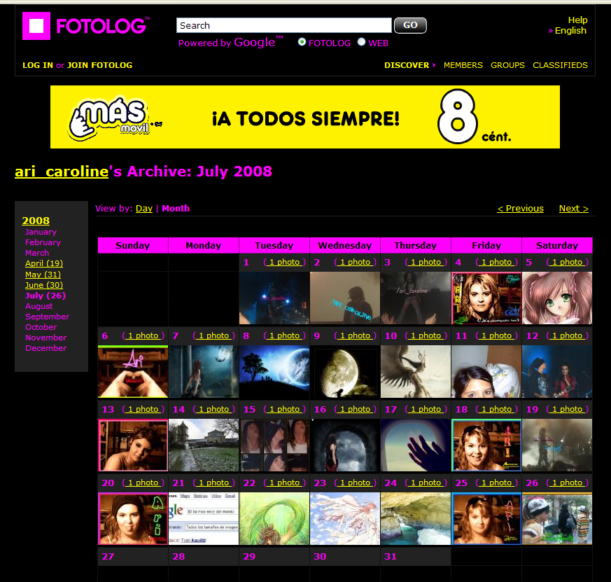
Temuco 28-08-08
35

Slide 36
Blogs 3
Sustituye varios géneros previos:
  Diario personal analógico.
  Web personal de profesionales.
  Álbum fotográfico.
Puede ser un espacio vernáculo o académico.
Actividad importante para fomentar la escritura y la lectura multimodal entre bloggers. (Sanz 2009)
Moodle no tiene blog. Hay una bitácora en el perfil de participante. > blogger, wordpress, etc.

Slide 37
Blog: una experiencia 2
Materia: Enseñanza de lenguas CALL.
Tarea: explorar la experiencia de aprendiz de lenguas.
Proceso: postear sobre temas variados: exámenes, aprender en línea, historia lingüística, métodos, etc.
Práctica: comunidad de bloggers que leen y comentan.
Ciclo: 1) presentación en clase; 2) preparación individual; 3) posteo; 4) lectura y comentario de la comunidad.
Evaluación: concurso del blog más profundo y del más divertido.
ELE: explorar el conocimiento personal de la cultura hispánica: lugares, gastronomía, carácter, anécdotas, etc.

Slide 38
Blogs: ejemplos 3
Liana’s Weblog: http://lianaarm.wordpress.com/
Cero en caligrafía: http://ceroencaligrafia.blogspot.com/
Nahaste-borrastea: http://nahasteborrastea.blogspot.com/
Mijn bvlokje: http://mijnblokje.blogspot.es/
Ab ore ad aurem: http://evasantamaria.blogspot.com/
Pretty Languaging: http://prettylanguaging.blogspot.com/
Aprendiendo a aprender: http://loui29.blogspot.com/

Slide 39
Bibliografía: enlaces 2
Blog, fotolog, foros, wikis:
LJ para hacer blogs: http://www.livejournal.com
Blogger o blogspot: http://blogger.com
Blog. Wordpress http://wordpress.com
Fotolog. http://www.fotolog.com/
Mundoforo. http://mundoforo.forointernet.es/board/
Wikiole. http://wikiole.com/
Wikispaces. http://www.wikispaces.com/
PBwiki, PBworks. http://pbworks.com/

Slide 40
Wikis
Orientaciones
40

Slide 41
Wiki 1
Del hawaiano wiki wiki = deprisa deprisa.
Sitio web construido por varias personas desde diferentes ordenadores (lugares, tiempos, etc.; asincrónica, cooperativa.).
Ejemplos: wikipedia; googledocs.
Utilidad: trabajo cooperativo en línea.
Wiki de Moodle:
  Diferentes versiones: wiki, dfwiki, wiki book.
  -: Interfaz y instrucciones poco manejables. Recursos gráficos escasos.
  +: control de participación, versiones previas.

Slide 42
Wiki 2
Algunas funcionalidades de wiki:
  Guardar todos los cambios y añadidos que introduce cada miembro de un grupo.
  Saber qué participación ha tenido cada miembro del grupo en el texto final.
  Recuperar cualquier versión anterior del texto, anular las modificaciones (vandálicas, errores) de algún miembro.
  Hacer wikis visibles para todos o exclusivas de cada grupo.
  Construir una auténtica web, con vínculos internos y externos, nuevas páginas, fotos, vídeos, esquemas, etc.
  Queda como material del grupo.

Slide 43
Wiki: una experiencia 3
Materia: Enseñanza de lenguas CALL
Tarea: elaborar una wiki sobre un tema específico (sordos, niños, lenguas de los inmigrantes, etc.).
Proceso: formar parejas o tríos, buscar información, escribir la wiki, presentarla oralmente al grupo.
Ciclo: 1) Presentación de tema; 2) Búsqueda de datos; 3) Entrada en la wiki; 4) Lectura de wikis de otros grupos.
Evaluación: cualitativa de iguales; cuantitativa del docente como trabajo final.
ELE: desarrollar temas más objetivos de cultura hispana o de presentación de Alemania a hispanos.

Slide 44
WebQuest
Orientaciones
44

Slide 45
WebQuest 1
Es un “formato de lección orientado hacia la búsqueda de datos, mayoritariamente en la red”. http://webquest.org/index.php
Bernie Dodge. San Diego State University. 1995.
Es: cooperativo, formativo en las TIC, usando el lenguaje como instrumento de mediación.
Un grupo de estudiantes deben resolver una tarea, buscando información en la red y cooperando en línea.
Éxito en secundaria, para todas las materias + TIC
Denominación: tareas en línea, caza del tesoro.
Hay mucha bibliografía, webs y bases de datos de lecciones de este tipo.

Slide 46
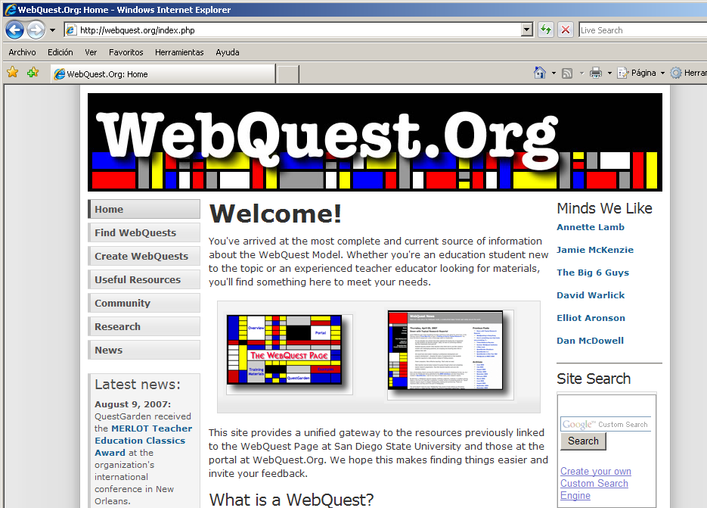

Slide 47
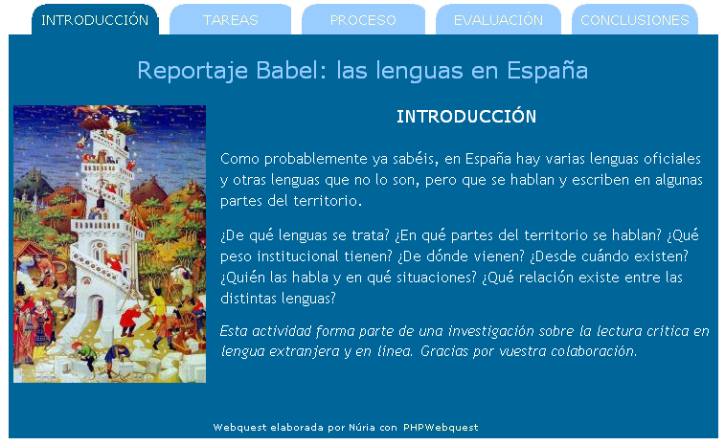
Ejemplo de WebQuest

Slide 48
Ejemplos de WebQuest
Reportaje Babel: Las lenguas en España. http://phpwebquest.org/newphp/webquest/soporte_tabbed_w.php?id_actividad=6402&id_pagina=1
Marco ELE. Directorio de WebQuest de ELE. http://www.marcoele.com/materiales/wq/index.html

Slide 49
Otros recursos 5
Cuestionarios de respuesta única autoevaluables: test de diagnóstico inicial, comprobaciones de lectura, ejercicios de normativa, etc. Hot potatoes quizz.
Etiquetas. Información puntual y rápida.
Otros recursos no usados:
  Glosario: para aclarar términos de la materia.
  Encuestas.
  Cuestionarios hot potatoes.
  Base de datos: para guardar todos los documentos que se incluyen, o datos de cualquier otro tipo.

Slide 50
Reflexiones finales
Leer y escribir en línea
50

Slide 51
Moodle: reflexiones finales 1
Ventajas para el docente:
  Muy estandarizada. Uso y conocimiento generalizado.
  Buena plataforma, abierta, libre (<> Aula Global, Blackboard Academic Suite). Manejable y uso relativamente sencillo.
  Permite la gestión y comunicación a distancia.
  Ordena y almacena todo el material en un mismo lugar.
  Facilita la cooperación entre varios profesores.
  Se pueden reutilizar recursos y materiales con facilidad.
  Automatiza algunos procesos de evaluación.
  Integra muchos formatos, modos y recursos.
  Incremento de la personalización del aprendizaje.

Slide 52
Moodle: reflexiones finales 2
Inconvenientes para el docente:
  Incremento de la gestión administrativa: formar grupos, ordenar materiales, gestionar matrículas, etc.
  Incremento de la formación informática de los estudiantes. ¡Yo solo soy profesor de lengua!
  Esclavización en la pantalla (<> libros, conversaciones cara a cara).
  Dedicación importante al inicio, para aprender el funcionamiento de la plataforma.
  Hay varias versiones de la plataforma y algunas incompatibilidades [como siempre ☹].

Slide 53
Moodle: reflexiones finales 3
Ventajas para el estudiante:
  Hace más accesible la información y los materiales del curso.
  Facilita el aprendizaje en línea, a distancia.
  Favorece a los estudiantes tímidos.
  Incrementa la interacción entre estudiantes y con el profesor.
  Motiva a los estudiantes más “digitales” o “nativos”.
Inconvenientes para el estudiante:
  Marginaliza a los estudiantes “analógicos” o “inmigrantes”.
  Incrementa la complejidad para seguir un curso.
  Se requieren aulas con cañón, ordenador, pantalla… ¿?

Slide 54
Moodle: reflexiones finales 4
Otras cuestiones:
  Tendencia a preferir materiales en línea: digitalizar.
  Hay que formar al estudiante en Moodle.
  Los recursos de Moodle son desiguales:
    Buenos: gestión general, interfaz, administración, tareas diversas, registros de evaluación, cuestionarios.
    Mediocres: chat, mensajería, wikis.
    Malos: taller, blogs o presentaciones personales.
  Cada institución y cada docente adapta Moodle a su entorno y elige los recursos que integra. Cada curso es particular.
  Es una plataforma en crecimiento, muy dinámica, que evoluciona de un curso a otro.

Slide 55
Moodle: reflexiones finales 5
Recomendaciones de la experiencia:
  Guardar todo el material en formatos accesibles a parte del curso Moodle.
  Hacer una planificación general previa, pero dejar algo de espacio para la actualización, improvisación semanal.
  No poner fechas ni nombres de lugares en los documentos, para poder reutilizarlos en cursos siguientes.
  Bajarse un manual de uso de Internet y tenerlo a mano en cada momento.
  Disponer de un ‘experto’ en Moodle que pueda atender sobre la marcha cuando sea necesario.
  Crear un foro de intercambio de problemas entre profesorado.

Slide 56
Epílogo

Slide 57
Epílogo
Moodle (o una plataforma posterior) va a formar parte de nuestro día a día como docentes en el futuro.
Estos sistemas de aprendizaje en línea mejoran las clases, pero también las cambian de manera profunda en muchos aspectos.
La lectura y la escritura incrementan su importancia en la clase de ELE.
Vale la pena tomarlo como un reto positivo que permite cambiar tu práctica docente y mejorar el aula.

Slide 58
daniel.cassany@upf.edu
www.upf.edu/dtf/personal/danielcass/index.htm
www.upf.edu/dtf/recerca/grups/grael/LC/index.htm
58

Slide 59
Bibliografia 1
Cassany, Daniel. ed. (2003) “Géneros electrónicos y aprendizaje lingüístico”, Cultura & Educación, 12 (3), pp. 217-336, octubre. Salamanca / Madrid: Universidad de Salamanca.
Cassany, Daniel y Carmen López Ferrero (2005) “Tareas para la producción de escritos en un Centro de Redacción virtual”, en Graciela Vázquez ed. Español con fines académicos: de la comprensión a la producción de textos. Madrid: Edilumen. p. 153-176.
Campuzano, Laura. (2003) “Trabajando con chat en cursos de postgrado en línea”, Cultura & Educación, 15 (3): 287-298.
Casanovas, Montserrat. (2003) “El correo electrónico como medio de aprendizaje lingüístico”, Cultura & Educación, 15 (3): 253-267.
Castrillejo, Victoria Ángeles. (2009) “Escribir juntos en la red. El trabajo con wikis en la clase de E/LE”, Hispanistentag Tübingen, 2009. http://www.slideshare.net/acastrillejo/escribir-juntos-en-la-red-el-trabajo-con-wikis-en-la-clase-de-ele

